Slide 1
אלמנטים לניהול פרויקט וקוד באמצעות GitHub

Slide 2
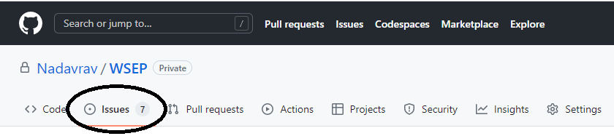
הגדרת משימות
אחד הכלים היעילים ביותר עבור הגדרת משימות, שהמערכת של GitHub מציעה היא הכלי Issues

Slide 3
הגדרת משימות
באמצעות כלי זה, מנהל גרסה יכול להגדיר משימות הקשורות בניהול הפרויקט, ללא קשר לגרסה של הפרויקט, וגם מבלי להגדיר אנשים שיבצעו את המשימות.
עבור כל משימה שהוגדרה, אפשר להגדיר אותה גם כ"סגורה", כלומר המשמעות היא שסיימנו לעבוד עליה

Slide 4
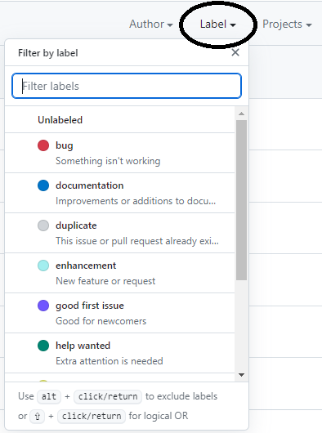
תעדוף משימות ותזמונן
ישנן תוויות ברירת מחדל ש-GitHub תציע לנו, אבל אנחנו יכולים להוסיף ולמחוק גם תוויות משלנו
כלי נוסף שהמערכת של GitHub מציעה לנו היא סימון תוויות עבור ה-Issues שהגדרנו קודם

Slide 5


תעדוף משימות ותזמונן
באמצעות כלי זה, אנחנו יכולים להגדיר תוויות שונות המתארות לנו כמה דחופה משימה כלשהי, ובכך לתעדף משימות מסוימות על פני אחרות

Slide 6
ניהול הצוות וחלוקת משימות
לכל משימה שנגדיר כ-Issue, נוכל להגדיר חברי צוות שיהיו אחראים לטפל במשימה זו. חברי הצוות שנוכל להגדיר חייבים להיות חלק מה-Repository.

Slide 7
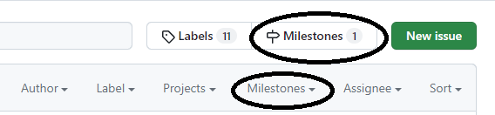
מעקב אחר התקדמות הגרסה
ניתן להגדיר גרסאות שונות עבור הפרויקט שלנו, ולאחר מכן להגדיר לכל משימה, לאיזה גרסה היא שייכת.

Slide 8
מעקב אחר התקדמות הגרסה
לכל גרסה ניתן להגדיר תאריך סיום מתוכנן, ובנוסף לראות את התקדמות הגרסה.

Slide 9
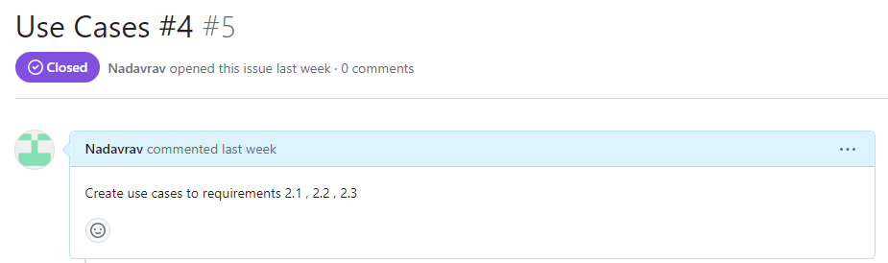
מיפוי בין הדרישות השונות לקוד המתאים ולבדיקות
מכיוון שיש התאמה בין המשימות שהגדרנו לבין הקוד ולבדיקות, אפשר להתאים בין המשימות שאנחנו מגדירים אל הדרישות השונות ע"י הגדרה שלהן בדרישות

Slide 10
ניהול הקוד
מערכת ה-GitHub מאפשרת לכל מפתח לעבוד על החלק שלנו בפרויקט מבלי לפגוע בחלקים אחרים.
כל חבר צוות מעלה למערכת את החלק שלו בפרויקט, בתור PullRequest, ומנהל הצוות מאשר את הבקשות של המפתחים/ הבודקים לפי דעתו.
בנוסף, במידה ויש התנגשות בין חלקים שונים בקוד לבין הבקשה שהועלתה, המערכת מאפשרת להשוות בין שתי הגרסות ולראות את ההבדלים ביניהן.
מנהל הצוות יכול גם להוסיף את חוות דעתו לכל דבר ששאר הצוות העלו למערכת.

Slide 11
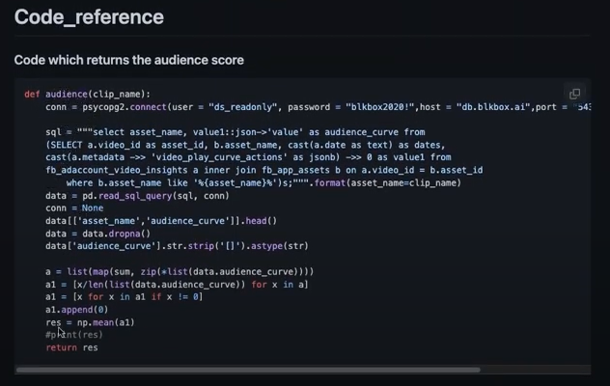
ניהול תיעוד הפרויקט
המערכת של GitHub מציעה את הכלי Wikis על מנת לתעד את הפרויקט שלנו.
בכלי זה, ניתן להסביר עבור כל קטע בקוד מה המשמעות שלו, ניתן להסביר על הרעיון הכללי של הפרויקט, וניתן להסביר על הקשרים בין המחלקות השונות או על העיצוב שלהן.
עם זאת, הכלי ניתן אך ורק ל-Repositories המוגדרים כ-Public.

